Slide 1
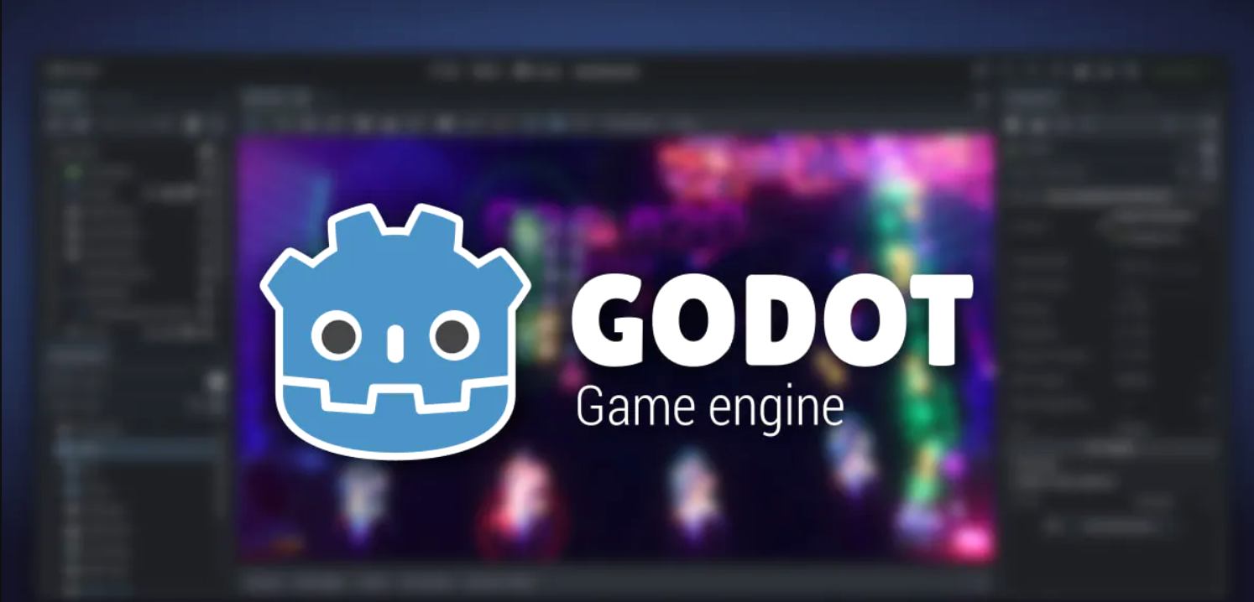
GODOT ENGİNE
Godot Engine C#, Python gibi diller aracılığıyla kod yazabildiğiniz bir oyun motorudur.
Oyun motorları oyun yapmak için gerekli alt yapıyı oluşturur ve bir çok çeşidi vardır.
Godot Engine özellikle basit bir arayüzü ve kullanım kolaylığına sahip olduğundan dolayı yeni geliştiriciler için en iyi seçenektir.

Slide 2
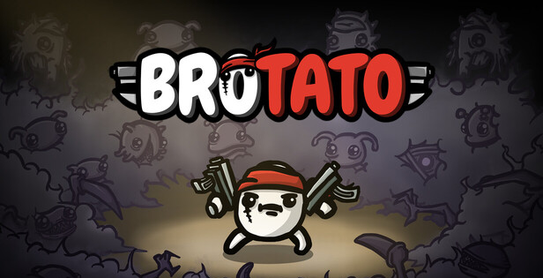
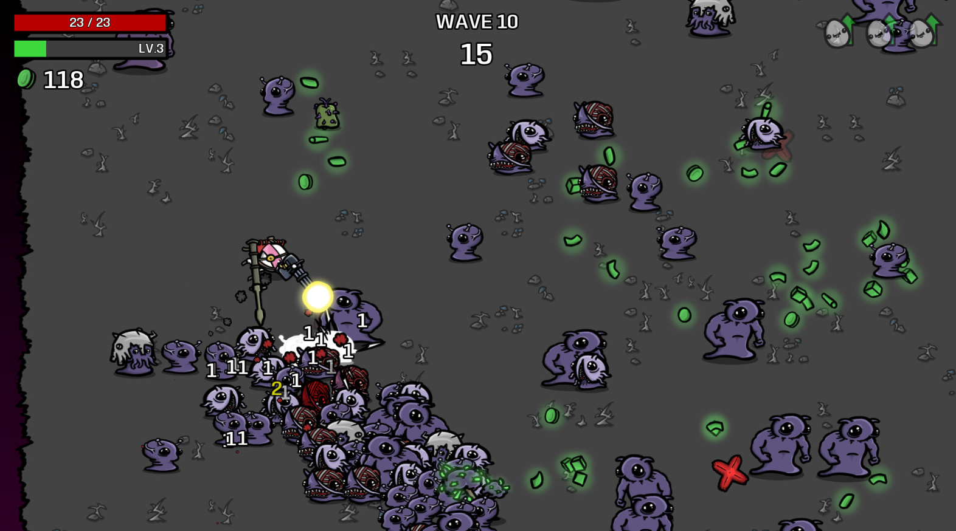
Godot Engine’le yapılan en popüler oyunlar bir tanesi de BROTATO oyunudur, oyunun basit mekanikleri ve arayüzü sayesinde birçok oyuncu bu oyunu kolaylıkla oynayabilmektedir ve bu durum oyunun popüleritesini yüksek olranda arttırmıştır.

Slide 3
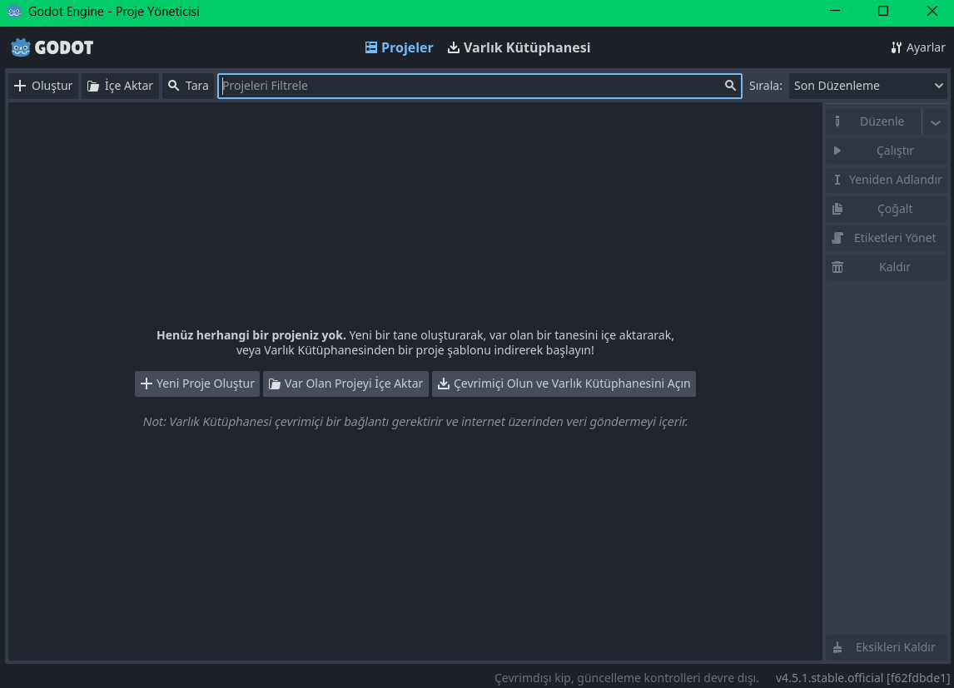
Motor içerisinde birçok dil desteği de bulunmakta bu sayede dil engeline takılmadan arayüzü kullanabilirsiniz.
Arayüzündeki açıklık sayesinde proje oluşturmakta ve ya var olan projeyi import etmekte bir problem yaşamayacaksınız.

Slide 4
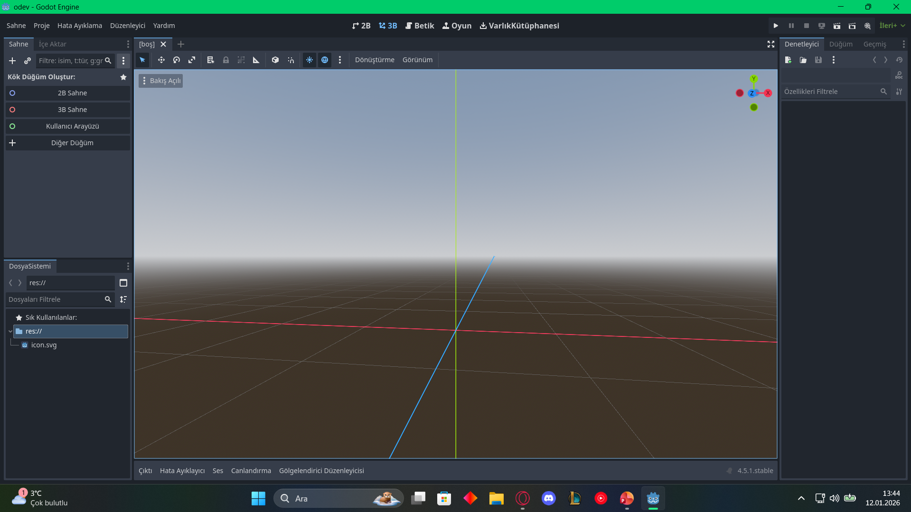
Tablamız üzerinde nesneler koyarak oyunumuzun ana hattını atabiliriz.
2D ya da 3D oyun yapmak için bir seçenek bulunmakta ayrıca kullanıcı arayüzü oluşturmak için de bir seçenek bulunuyor
Kolay sürükle bırak metodu ile karmaşık dosya işlemleriyle uğraştırmıyor.

Slide 5
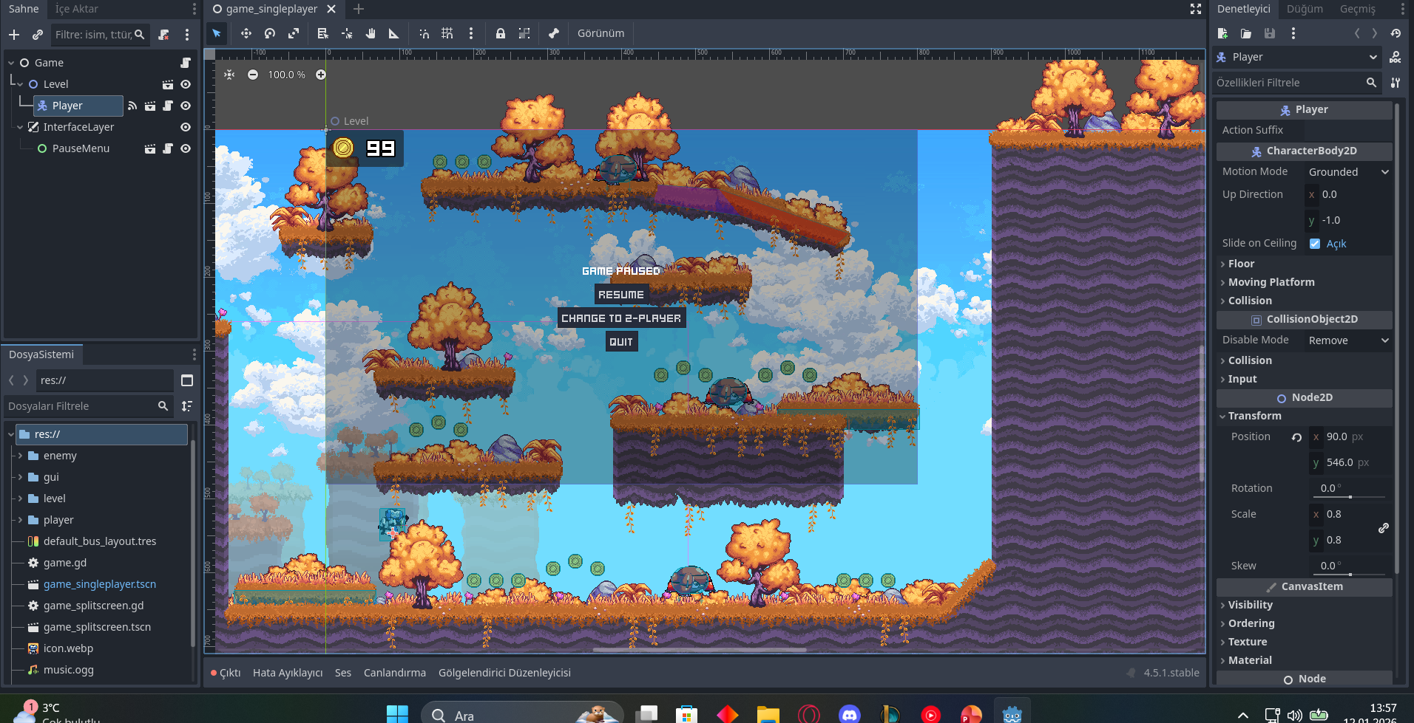
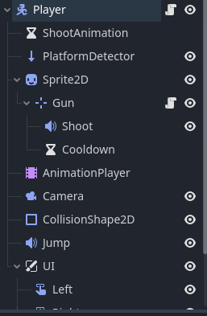
İnterface layer denen kısım godot engine’in default arkaplanını değiştiren bir image dosyasıdır, hazırladığımız resmi arka plana sürüklersek arka planımızı bu image yapmış oluruz. Nesne tanımlarken bu olay bize kolaylık sağlayacaktır.
PauseMenu oyunun durduğunda ve ya karakteriniz öldüğünde gelecek menüdür bu menüyü tasarımınıza eklemezseniz oyun loop’a (döngü) girecektir.
Tasarımını yapıp tablaya uyguladığınız nesnelerden biri olan player yani oynattığımız karakterin özellikleri burada gözükür. (ses dosyası hareket animasyonu vb.)

Slide 6
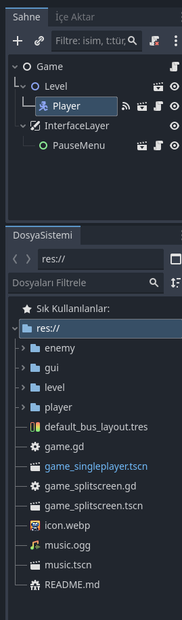
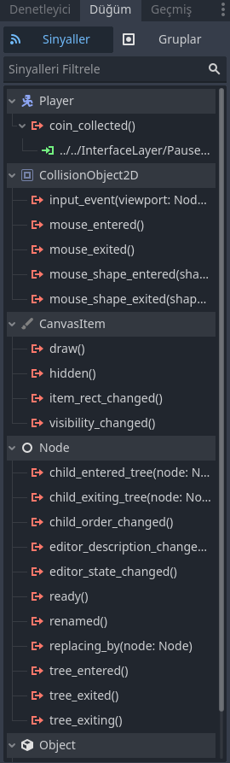
Sağ taraftaki menüde «player» yani karakterimizin sahip olduğu özellikler görünmekte karakterimize bu özellikleri C# ve ya Python gibi dilleri kullanarak kodlanabilir ancak Godot Engin basit hareketleri karakterinize katabilmeniz adına hazır ayarlar bulundurur ve bu sayede oyunu sağa sola gitmek gibi temelden kodlamanıza gerek kalmaz.
Burada görünen kısım kullandığımız dosyaları elimizin altında tutan bir sık kullanılanlar sütunudur. Bu sütün sayesinde birden fazla sahneye geçiş yapıp arka planda dosyaları aç kapa yapmak zorunda kalmadan dosyalar arasında geçiş yapılabilir.

Slide 7
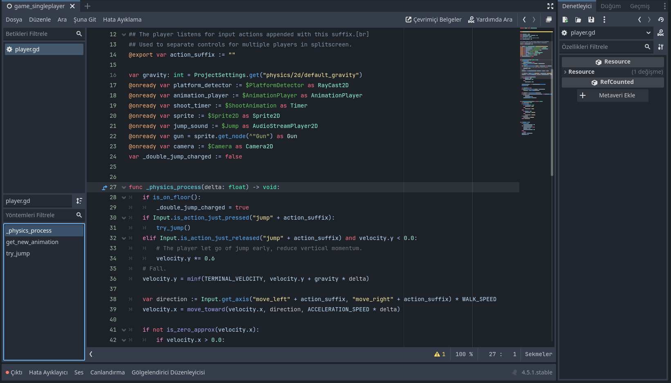
Kodların yazıldığı script kısmına geçildiğinde sol tarafta hangi script dosyalarının bulunduğunu görüyoruz bu da nesnelere atadığımız kodları görüntülememize yaramakta.
Sol alt tarafta görünen kısım kodumuzun içerisinde yer alan fonksiyonları içeriyor bu sayede 300-400 satırlık kodlarımızın içerisinde hata veren ve ya değiştirmek istediğimiz fonksiyonları rahatlıkla bulabiliyoruz.

Slide 8
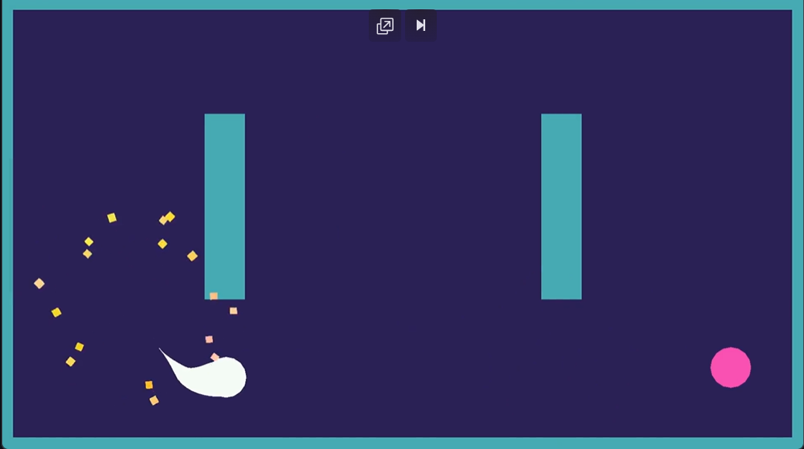
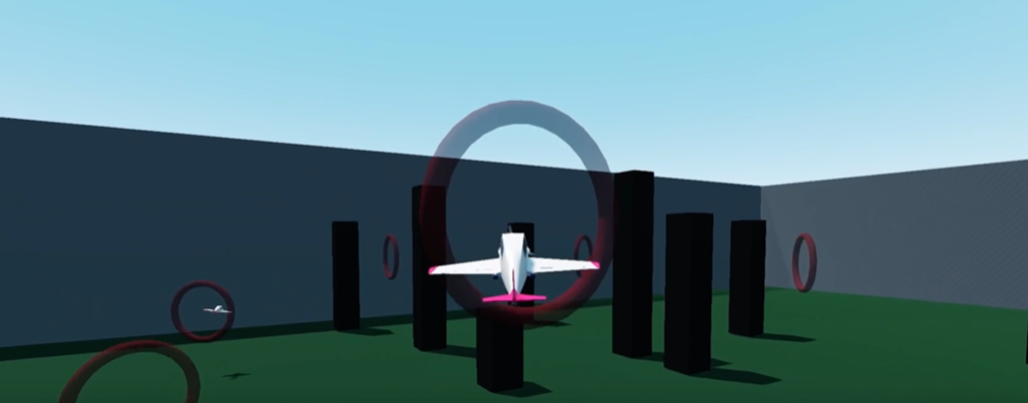
Yapay zeka eğitmek için kullanılabileceği bir yönü de mevcut.
Kullanılan Yöntem: Pekiştirmeli Öğrenme (Reinforcement Learning). Yani "Deneme-Yanılma" yöntemi.
Sağdaki görselde bulunan beyaz hayalet ve ya uçak bizim «player» yani karakterimiz ve yapay zeka pembe daireye yani hedefe ulaşmaya çalışıyor ancak arada engeller var bu engellere çarpma verisini alan yapay zeka yavaş yavaş engelleri atlatmaya başlayacak ve pembe daireye daha yüksek doğruluk oranıyla ulaşmayı başaracak.

Slide 9
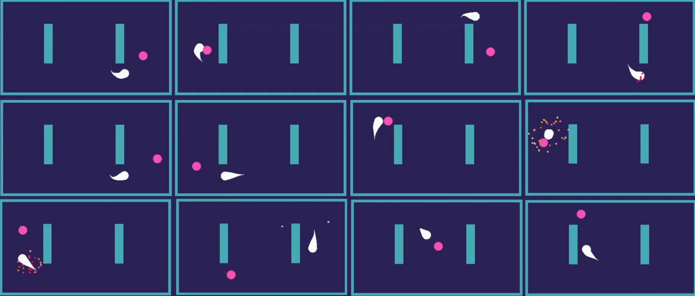
Nasıl çalışır?
Gözlem (Observation): Yapay zeka, sensörler (RayCast) aracılığıyla çevresini, duvarları ve hedefleri algılar.
Eylem (Action): Rastgele hareketler yaparak (zıpla, sağa dön, hızlan) dünyayı keşfeder.
Ödül ve Ceza (Reward System):
Hedefe yaklaşırsa veya hayatta kalırsa (+) Puan alır.
Duvara çarparsa veya düşerse (-) Puan alır.
Sonuç: Milyonlarca denemeden sonra, yapay zeka puanını maksimize etmek için "kazanma yolunu" kendi kendine öğrenir.
Birden fazla pencerede simüle edilerek öğrenme hızı arttırılabilir.
Bu duruma Multi-Procces Parallel trainig denir.
(Çoklu İşlemle Paralel öğrenme)
İşlemler sonucu elimizde engelleri aşabilen belirli durumları öğrenmiş bir yapay zeka bulunur.

Slide 10
Oyunun Türü:
2D Sonsuz Koşu (Endless Runner / Platformer).
Google Dinozor oyunu benzeri mekanikler.
Temel Oynanış (Gameplay):
Oyuncu (Ayı) sürekli akan bir zemin üzerinde ilerler.
Karşısına rastgele aralıklarla çıkan "Ayı Kapanı" engellerinden zıplayarak kurtulmaya çalışır.
Oyun süresi ilerledikçe hız ve zorluk seviyesi dinamik olarak artar.
Kullanılan Teknolojiler:
Motor: Godot Engine 4.5.1
Dil: GDScript
Özellikler 2D Fizik Motoru, Sinyal Sistemi (Signals), Otonom Kontrol (RayCast).

Slide 11
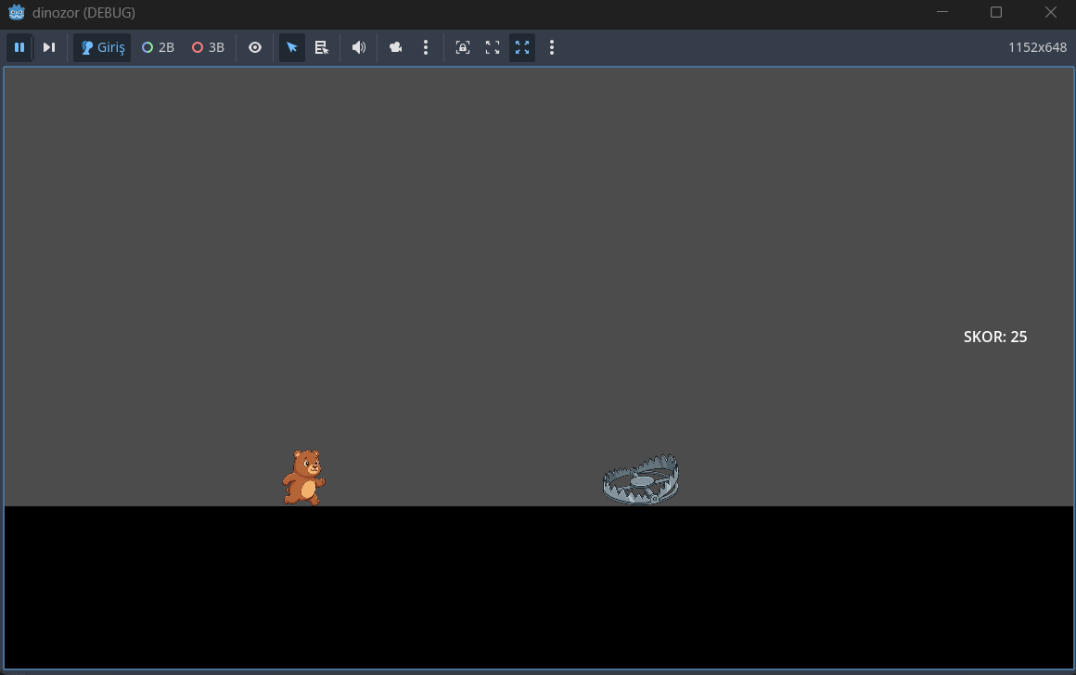
Skor için bir label tanımlayıp içeriğini de ana_sahne.gd ‘nin kodlarında pixel/100 ile hesaplanıyor.
Bu karakterin tasarımı Sprite2D ile yapıldı. Hitbox tasarımı için de CollisionPolygon2D kullanıldı
Bu karakterin tasarımı Sprite2D ile yapıldı. Hitbox tasarımı için de CollisionPolygon2D kullanıldı

Slide 12
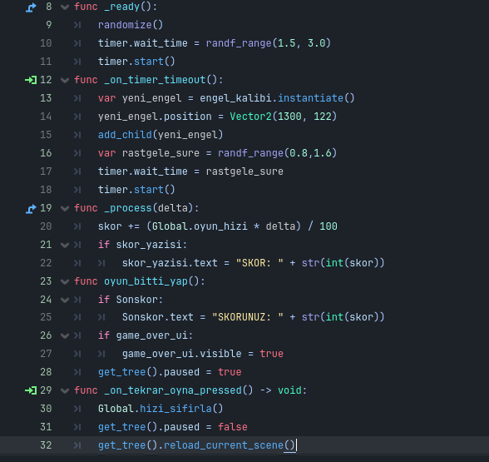
8-12 arası satırlar
Oyun çalıştığında ilk engelin karşımıza çıkacağı noktayı rastgele bir şekilde oluşturuyoruz
12-19 arası satırlar
İlk engelden sonraki engellerin zemin üzerinde 0.8 ile 1.6 saniye arası oluşup karşımıza gelmesini sağlıyoruz.
19-23 arası satırlar
Skoru ilerlediğimiz pikselin yüzde biri olarak tanımlayıp ekrana bastırıyoruz.
23-29 arası satırlar
Oyun formatındayken engele temas edip oyunda yandığımız durumda oyun sonu ekranına anlık skorumuzu bastırıyoruz
29-32 arası satırlar
Oyun bitti ekranındaki tekrar oyna butonunu tanımlıyoruz

Slide 13
Godot Engine kullanarak yapılabilecekleri ve arayüzü tanımladık bundan sonrası projemizi hayata geçirmekte
Tuna Duman-90240000223
Fatih Recep Kıvrak-90240000208

